Slide 1
DISTÚRBIOS DO SONO E O IMPACTO EM NOSSA SAÚDE

Slide 2
DRA. JÚNEA CHIARI Médica Psiquiatra e Psiquiatra Infantil Terapeuta de EMDR e Brainspotting

Slide 3
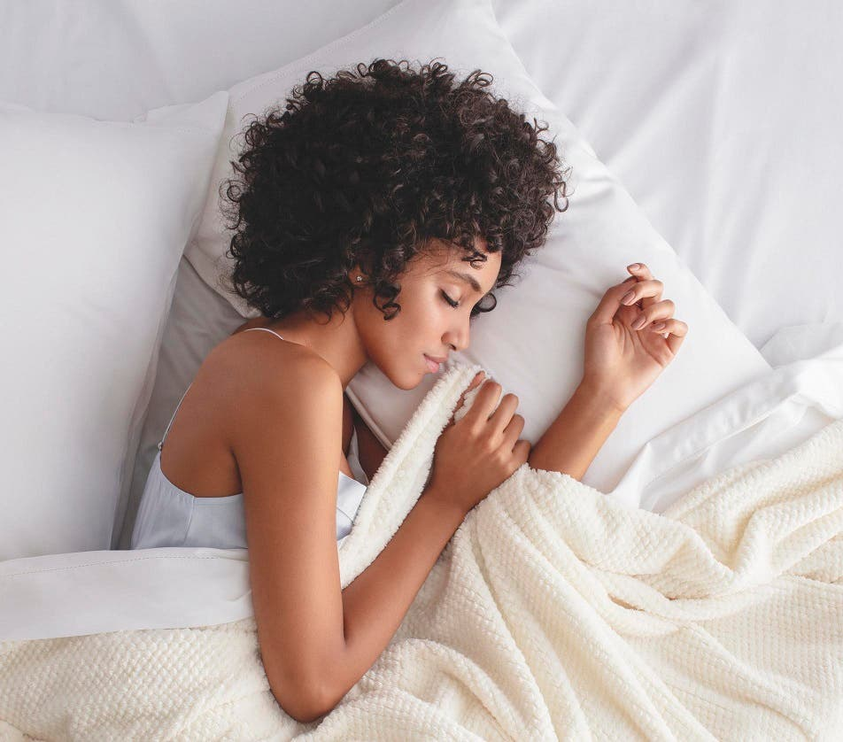
O QUE É O SONO?
O sono é um dos comportamentos humanos mais significativos e complexo.
É um comportamento universal, ocorre em toda espécie animal estudada, de insetos a mamíferos.
Não existe um órgão no corpo ou um processo no cérebro que não otimizado pelo sono (e prejudicado quando não dormimos o suficiente).
Por isso, dormimos 1/3 da nossa vida.
A privação prolongada do sono leva a prejuízos físicos e cognitivos graves, podendo levar à morte.
Apesar de ser comum a todos, o sono tem sido bastante negligenciado, especialmente nas sociedades industrializadas.
“dormir é desperdício”, “tempo é dinheiro”

Slide 4
BENEFÍCIOS DE UMA BOA NOITE SONO
Ajuda a memória
Evita a depressão: dormir de 6 e 8 horas diminui chances de depressão.
Combate a hipertensão: a insônia assemelha-se a um estado de estresse.
Previne a obesidade: o sono aumenta a produção de leptina, o hormônio da saciedade; falta de sono produz grelina, o hormônio que aumenta a fome e reduz gasto energético.
Desempenho físico: a produção do GH inicia-se após de 30 minutos de sono . O GH aumenta o tônus muscular e garante melhor desempenho físico.
Controla o diabetes: a insônia aumenta a resistência insulínica em diabéticos e favorece o aparecimento do diabetes tipo 2.
Combate as doenças cardiovasculares: dormir mal aumenta a
incidência de doenças CV, AVC e ataques cardíacos.

Slide 5
UMA BOA NOITE DE SONO
Ter uma noite boa de sono pode ser bastante subjetivo, já que pessoas diferentes tem necessidades diferentes de sono.
Podemos dizer que uma noite de sono restauradora é aquela que nos deixa aptos para enfrentar o dia, com boa disposição, sem sonolência diurna, com o humor adequado.

Slide 6
O CICLO DO SONO
O sono é composto de 2 estados: sono não REM e sono REM.
O sono não REM é composto dos estágios 1 a 4, fases em que o cérebro diminui seu ritmo e o corpo está relaxado, a frequência cardíaca cai, a respiração fica calma e tranquila, a pressão arterial também tende a baixar.
O sono REM (Rapid Eye Movement) é caracterizado por níveis de atividade cerebral semelhantes aos da vigília e atonia do corpo.
Os padrões de sono mudam ao longo da vida. No início da vida adulta, a distribuição dos estágios do sono é como segue:
NÃO REM (75%)
Estágio 1: 5% Estágio 2: 45% Estágio 3: 12% Estágio 4: 13%
REM (25%)

Slide 7
O CICLO DO SONO
Registro de uma noite padrão, com 5 a 6 ciclos de sono , que duram cerca de 90 minutos.
Sono NREM Sono REM

Slide 8
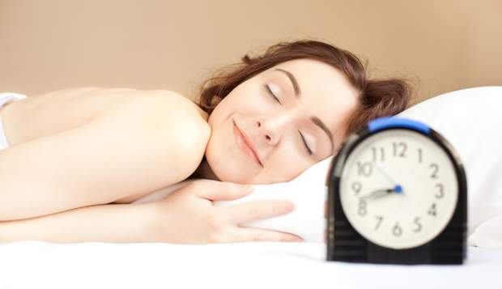
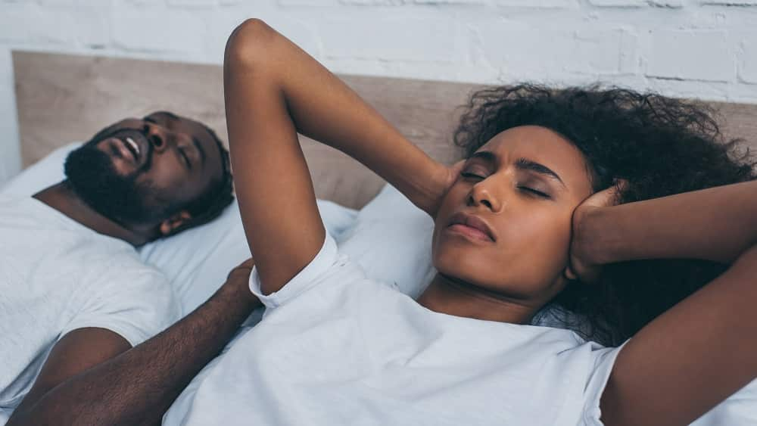
VARIANTES NORMAIS DO SONO
DORMIDOR LONGO: necessitam de mais horas de sono. Esse padrão costuma estar presente desde a infância.
DORMIDOR CURTO: necessitam de menos de 5 horas de sono por período de 24 horas para se manter bem.
RONCO PRIMÁRIO: ronco alto, incomoda a “vizinhança”, não há sonolência excessiva.
SONILÓQUIO: Falar de modo inconsciente durante o sono.
ESPASMOS HIPNAGÓGICO: são contrações musculares breves e repentinas que ocorrem na transição entre a vigília e o sono em 60 a 70% dos adultos.

Slide 9
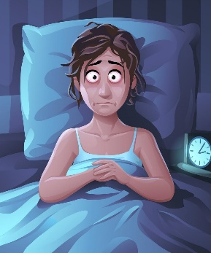
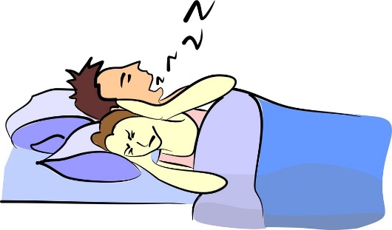
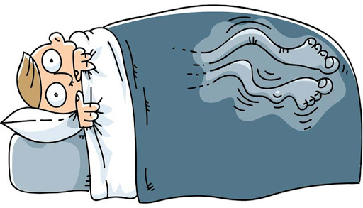
OS DISTÚRBIOS MAIS COMUNS DO SONO
INSÔNIA
APNEIA OBSTRUTIVA DO SONO
SÍNDROME DAS PERNAS INQUIETAS

Slide 10
INSÔNIA
Definição: “dificuldade para dormir”
Diferenças entre a Sintoma X Transtorno:
É o distúrbio do sono mais comum na população. A prevalência mundial de sintomas de insônia é de aproximadamente 30- 35%, e a do transtorno de insônia é aproximada de 10%. Mais comum entre as mulheres, razão 1/4.
Classificação::
1. Dificuldade de iniciar o sono;
2. Dificuldade de manter o sono, caracterizado por problemas em retornar a dormir após o despertar ou frequentes despertares;
3. Despertar precocemente pela manhã com dificuldade em retornar ao sono.
A dificuldade em dormir ocorre pelo menos em três noites na semana;
A dificuldade em dormir ocorre a despeito de oportunidade adequada para o sono;
Aguda se dura menos de 3 meses; crônica se dura mais de 3 meses.
Não é explicada ou não ocorre, exclusivamente, durante o curso de outro transtorno do sono ou doença clínica.
Não é atribuída a efeitos psicológicos de uma substância (como abuso de drogas e medicamentos);

Slide 11
APNEIA OBSTRUTIVA DO SONO
A Apneia Obstrutiva do Sono (AOS) é caracterizada por obstrução repetitiva da via aérea superior durante o sono.
Apneia: cessação de respiração por 10 segundos ou mais durante o sono.
Hipopneia: cessação de respiração por menos de 10 segundos.
Prevalência de 2,91% de apneia do sono nessa população.
Diagnóstico clínico: sonolência excessiva, ronco, obesidade, sono inquieto, despertar noturno engasgado ou em busca de ar, boca seca pela manhã, dores de cabeça de manhã e suor noturno pesado.
Diagnóstico laboratorial: Polissonografia
Problemas de saúde associados à AOS: hipertensão, problemas de ereção, depressão, insuficiência cardíaca, noctúria e comprometimento da memória.
Tratamento: diversos tratamentos estão disponíveis, incluindo perda de peso, intervenção cirúrgica, pressão positiva das vias aéreas e aparelhos orais.
A única farmacoterapia aprovada para uso em pacientes com AOS é o modafinil, uma substância que promove a vigília.

Slide 12
SÍNDROME DAS PERNAS INQUIETAS
A síndrome das pernas inquietas (SPI) é uma sensação subjetiva e desconfortável dos membros inferiores (pernas), e da necessidade irresistível de movê-las quando em repouso ou enquanto se tenta dormir.
Os pacientes relatam sensação de formigas andando na pele e nas pernas. Ela tende a piorar à noite, e mover as pernas ou caminhar ajuda a aliviar o desconforto
Tratamento: os agonistas dopaminérgicos, precursores da dopamina, benzodiazepínicos, opiáceos.
Tratamentos não farmacológicos: evitar o uso de álcool perto da hora de dormir, massagear as pernas, tomar banhos quentes.

Slide 13
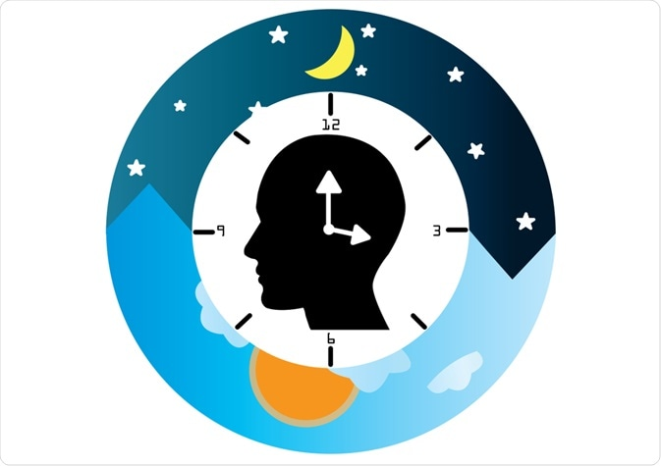
O CICLO CIRCADIANO
O ciclo circadiano (também chamado de relógio biológico) é um ciclo de quase 24 horas e se reinicia toda manhã, quando captamos a luz do dia e vai preparar nosso corpo para uma nova jornada.
O principal maestro do nosso ciclo circadiano é um hormônio: a melatonina. Ela é liberada quando escurece o dia e manda uma mensagem clara para o cérebro e para o corpo: “Está escuro, hora de dormir!”

Slide 14
O CICLO CIRCADIANO
É por esse ritmo que o corpo sabe como e quando tudo acontece no organismo: digestão, pressão arterial, metabolismo, produção de hormônios, temperatura corporal e reparo celular.
A cada hora do dia, o funcionamento do corpo muda. Por exemplo: sono mais profundo ocorre às 2h, a temperatura corporal é mais baixa às 4h, a pressão arterial aumenta às 7h, o intestino provavelmente funciona às 8h. Às 10h, o estado de alerta mental tem um pico, e a digestão opera com mais eficiência ao meio-dia. O hormônio do estresse (o cortisol) cai em torno das 22h.
Os nossos hábitos cotidianos são ditados e também interagem com o ritmo circadiano. Portanto “desencontrar” nossos hábitos do ciclo circadiano pode provocar imensa desorganização do nosso corpo e da nossa saúde.
Ficar acordado até tarde assistindo à TV ou trabalhando leva o corpo a pensar que a noite ainda não começou. Comer muito no final à noite sacrifica sua digestão.

Slide 15
TRANSTORNOS DO SONO DO RITMO CIRCADIANO
Etiologia: uma dissincronia entre o relógio biológico circadiano e o ciclo de sono-vigília desejado ou convencional.
Tipo fase do sono atrasada: quando o relógio biológico é mais lento do que as 24 horas ou se inicia mais tarde do que o horário desejado. São pessoas chamadas de notívagas.
Tipo fase do sono avançada: quando o ritmo circadiano se inicia mais cedo. São pessoas chamadas de matutinas.
Tipo trabalho em turnos: dificuldade de sincronizar o relógio biológico com as demandas profissionais e do trabalho. O resultado pode ser insônia grave ao tentar dormir e sonolência excessiva ao tentar permanecer acordado, gerando uma profunda privação do sono.

Slide 16
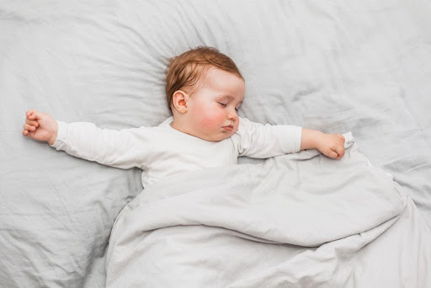
COMO DORMIR BEM
Dicas simples e preciosas para uma boa noite de sono

Slide 17
HIGIENE DO SONO
ESTABELEÇA UM HORÁRIO PARA DORMIR: O ultimo “trem do sono” passa às 22h30
EVITE ALIMENTOS ESTIMULANTES: Café, chá preto, chimarrão, refrigerante e chocolate contém cafeína. Devem ser evitados pelo menos as seis horas que antecedem o sono.
PRATIQUE EXERCÍCIOS, MAS NA HORA CERTA: A prática de exercícios à noite pode prejudicar o sono. Procure se exercitar até as 20h00 ou se o fizer depois, procure modalidades de baixa intensidade.
FUJA DA CAMA DURANTE O DIA
TOME SOL PELA MANHÃ
TENHA UM QUARTO CONFORTÁVEL, AREAJADO E SILENCIOSO
DEIXE OS DISPOSITIVOS ELETRÔNICOS TELAS FORA DO QUARTO

Slide 18
@drajuneachiari
MUITO OBRIGADA!

